Slide 1
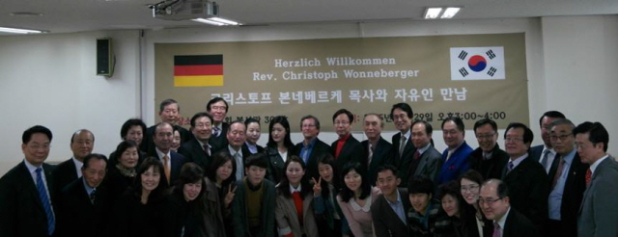
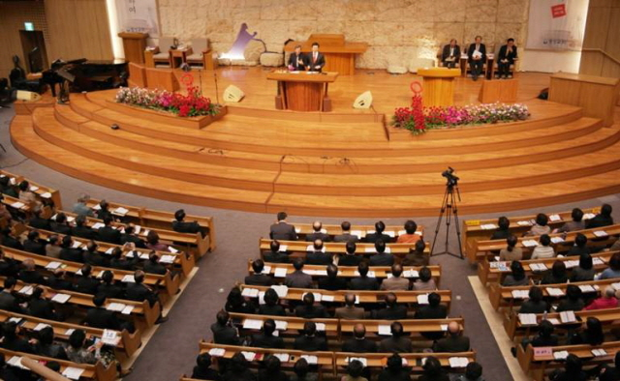
탈북청소년들과 만남과 대화의 시간
한국교회평화통일기도회 설교

